Slide 1
Détectez des faux billets avec Python
Kévin Maure
02.03.2025

Slide 2
Sommaire
01
02
03
04
Conexte et spécifications des données
Traitement des valeurs manquantes
Utilisation de Modèles de machine learning
Choix du modèle
05
Présentation de l’application fonctionnelle
02

Slide 3
Contexte et spécifications des données
2
7
5
3
4
6
1
2
3
4
5
6
7
is_genuine (bool)
length (float64)
height_left (float64)
height_right (float64)
margin_up (float64)
margin_low (float64)
diagonal (float64)
1500 Billets
1000 Vrais
500 Faux
Mais 37 observations ont une valeur manquante pour: margin_low
03

Slide 4
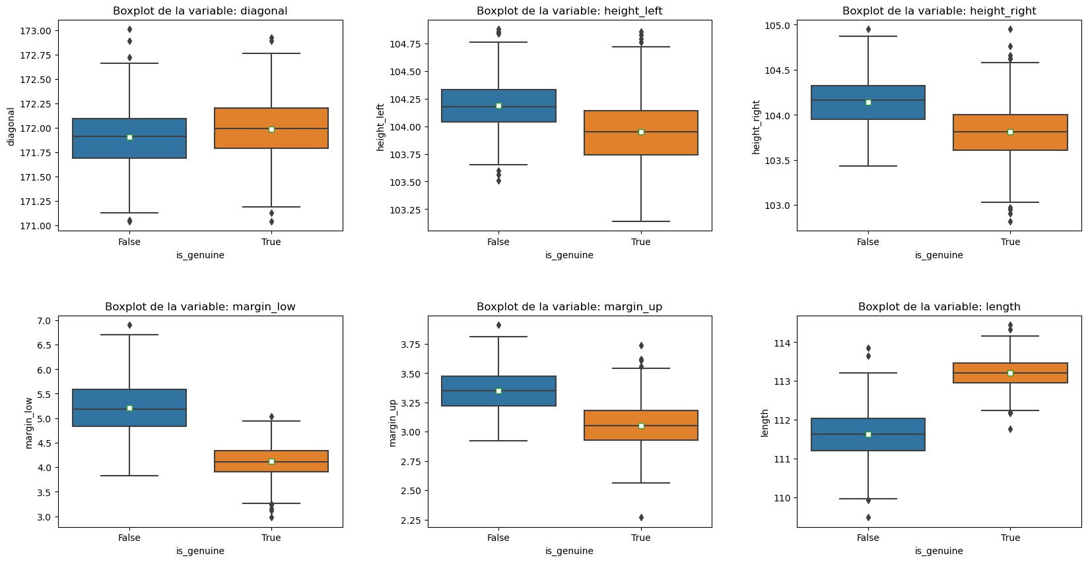
Contexte et spécifications des données
04

Slide 5
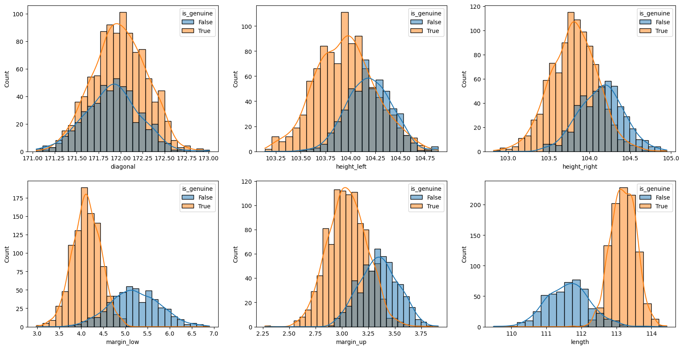
Contexte et spécifications des données
05

Slide 6
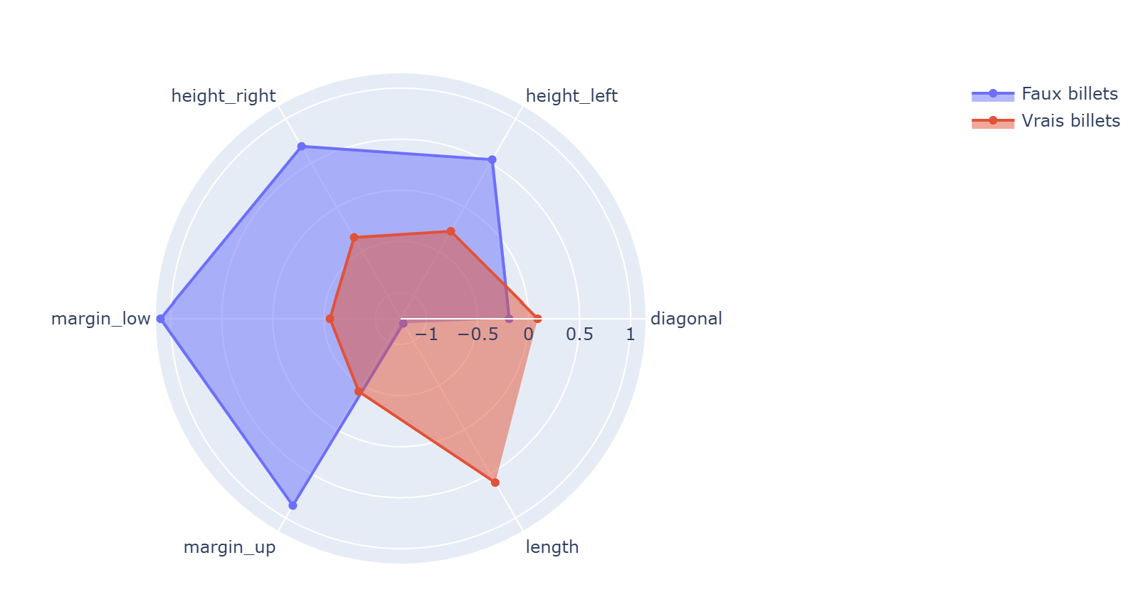
Contexte et spécifications des données
06

Slide 7
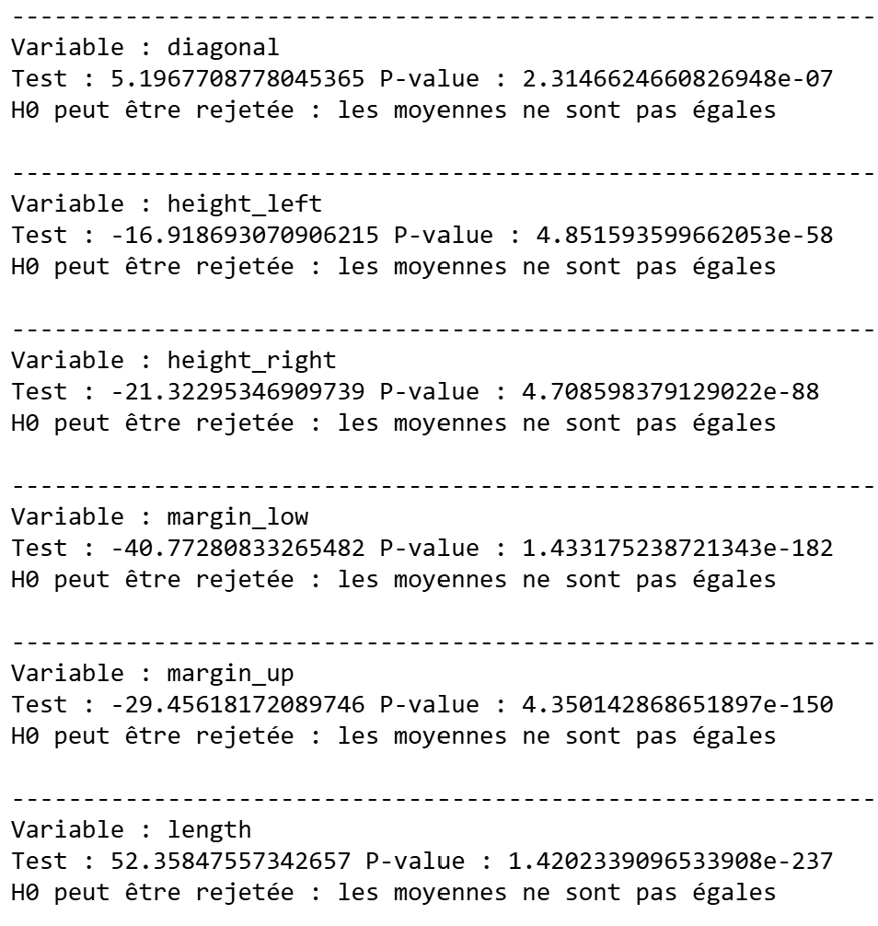
Contexte et spécifications des données
Les analyses statistiques montrent une différence significative des moyennes pour chaque variable entre les vrais et faux billets.
Cette distinction indique que ces variables sont pertinentes pour différencier les deux groupes. Elles pourront ainsi être exploitées dans la construction d’un modèle de classification permettant d’identifier automatiquement les faux billets.
07

Slide 8
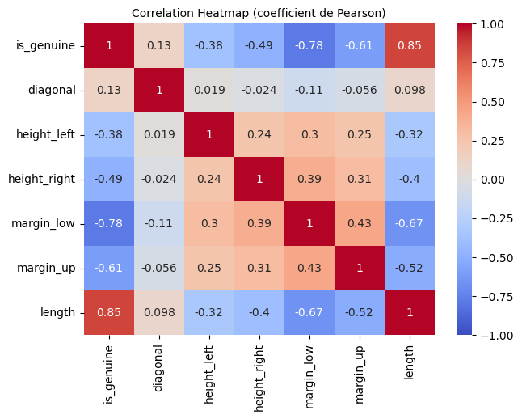
Contexte et spécifications des données
08

Slide 9

Traitement des valeurs manquantes
02
Moyenne
Régression Linéaire Simple
Régression Linéaire Multiple
09

Slide 10
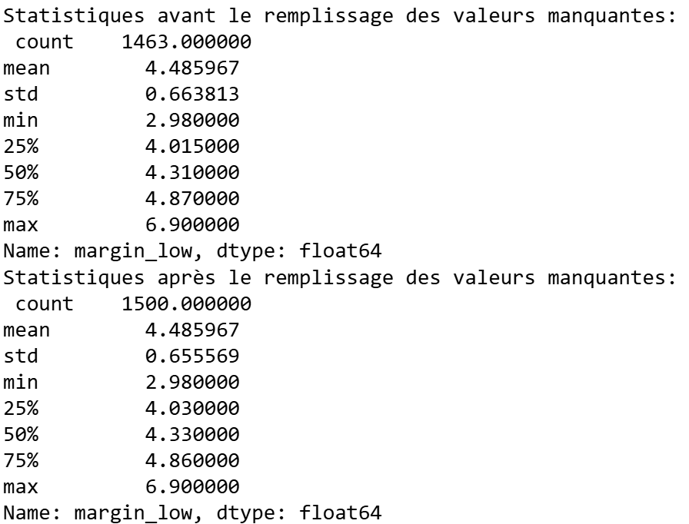
Imputation des Données Manquantes par la Moyenne
10

Slide 11
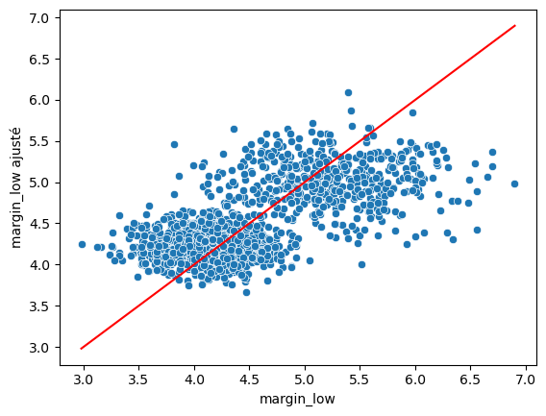
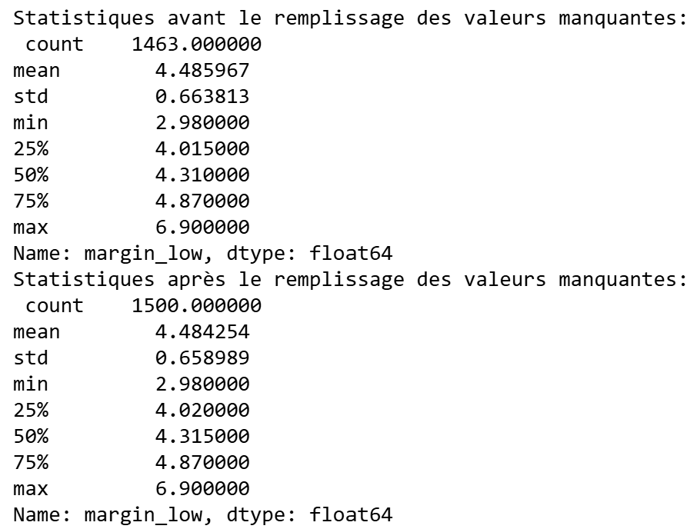
Imputation des Données Manquantes par Régression Linéaire Simple
La variable “magin-low” est égale en Moyenne à 4.49mm et l’erreur Moyenne du modèle est de 0.49mm (11% d’erreur) Donc on a une erreur très importante par rapport à la variable cible.
Le coefficient de determination R2 = 0.48, donc seulement 48% de la distribution des données est expliquée par ce modèle.
11

Slide 12
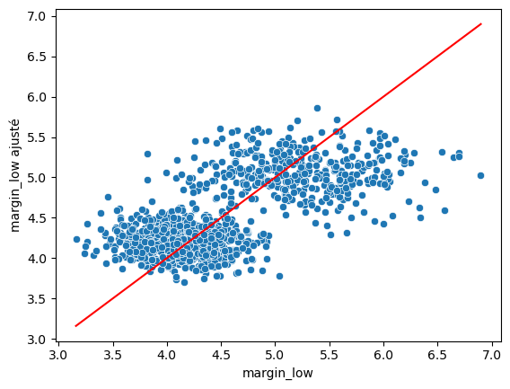
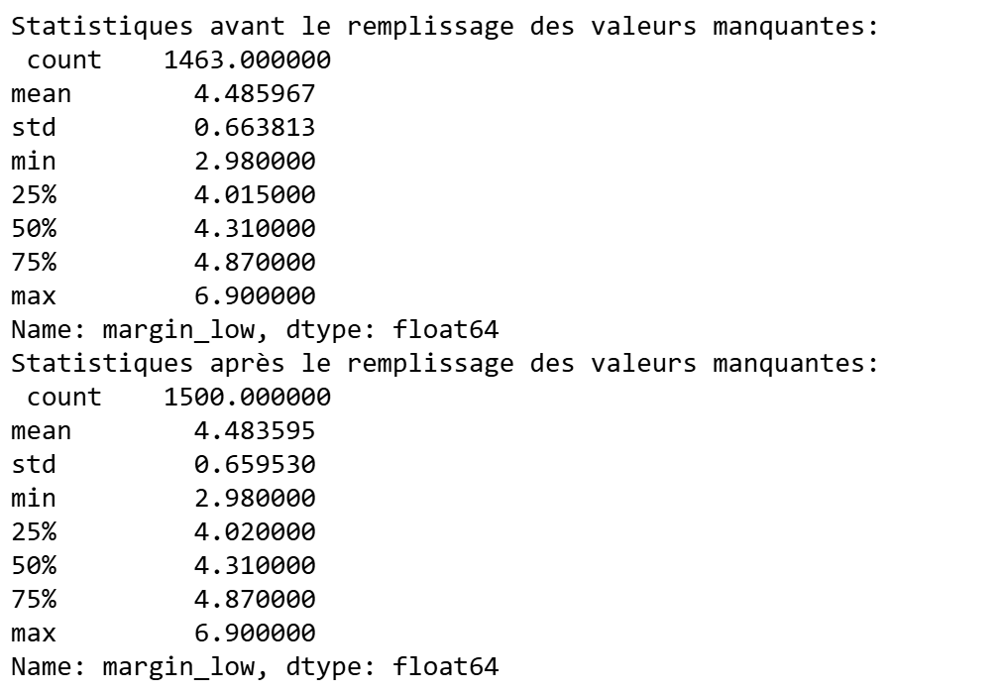
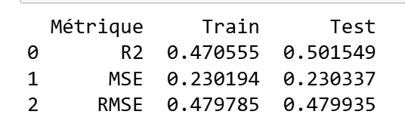
Imputation des Données Manquantes par Régression Linéaire Multiple
Le coefficient de determination R2 = 0.47, donc seulement 47% de la distribution des données est expliquée par ce modèle.
12

Slide 13
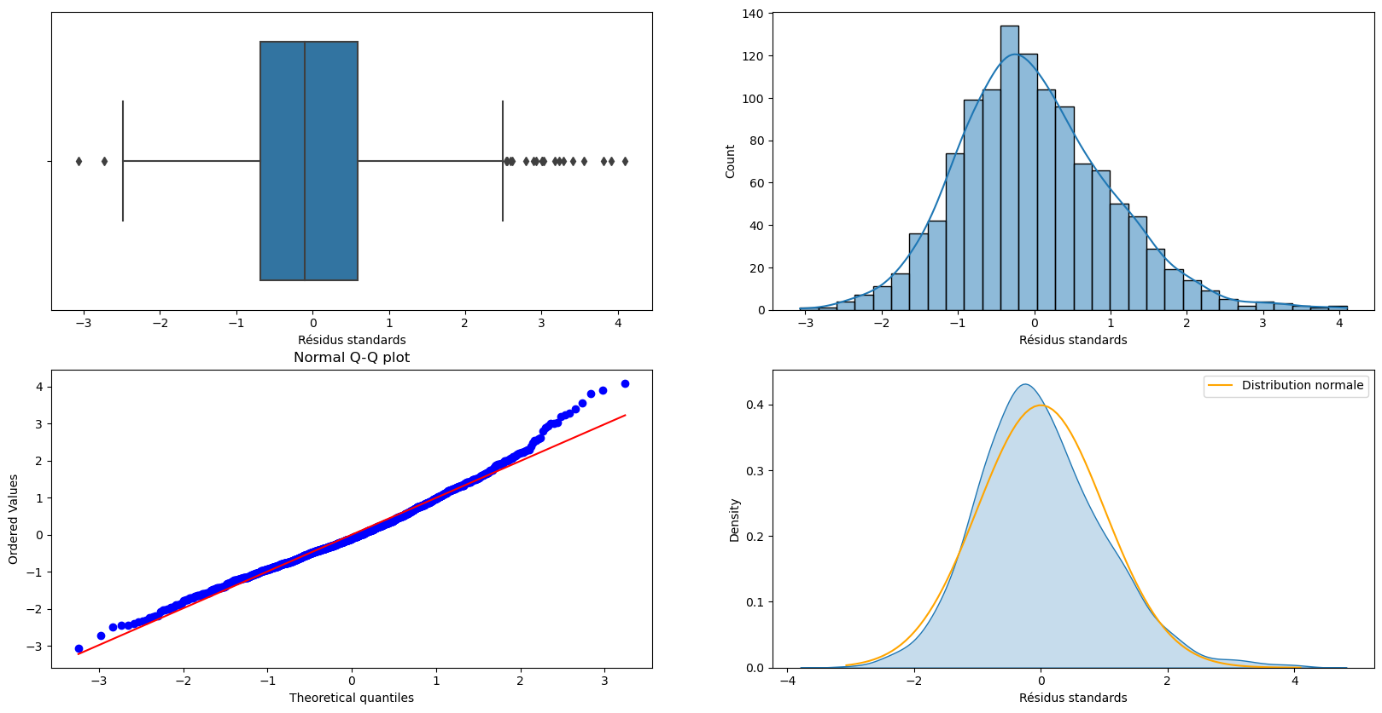
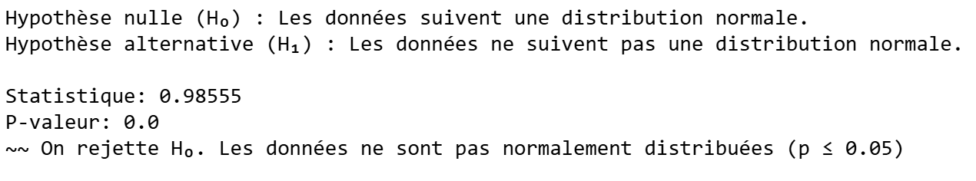
Imputation des Données Manquantes par Régression Linéaire Multiple
Test de normalité des résidus
13

Slide 14
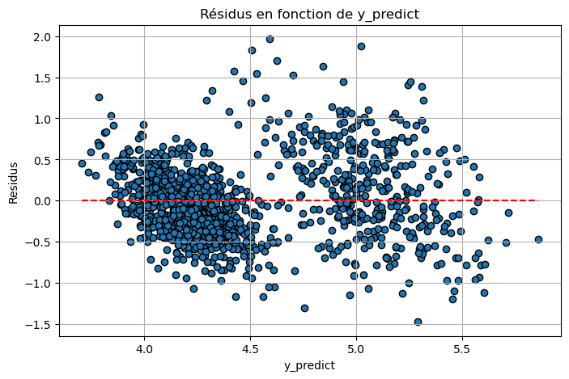
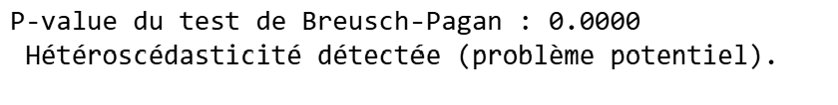
Imputation des Données Manquantes par Régression Linéaire Multiple
Test d’homoscédasticité
14

Slide 15
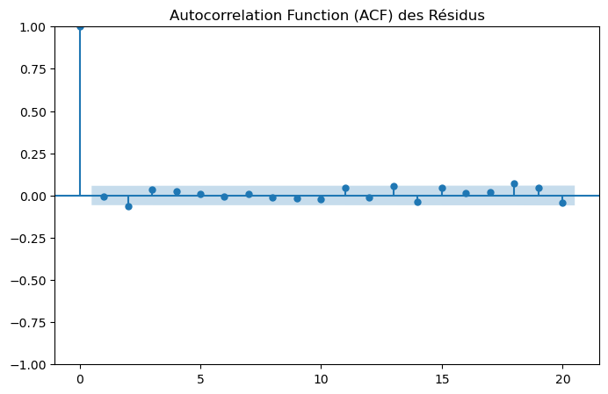
Imputation des Données Manquantes par Régression Linéaire Multiple
Test d’autocorrélation des résidus
15

Slide 16
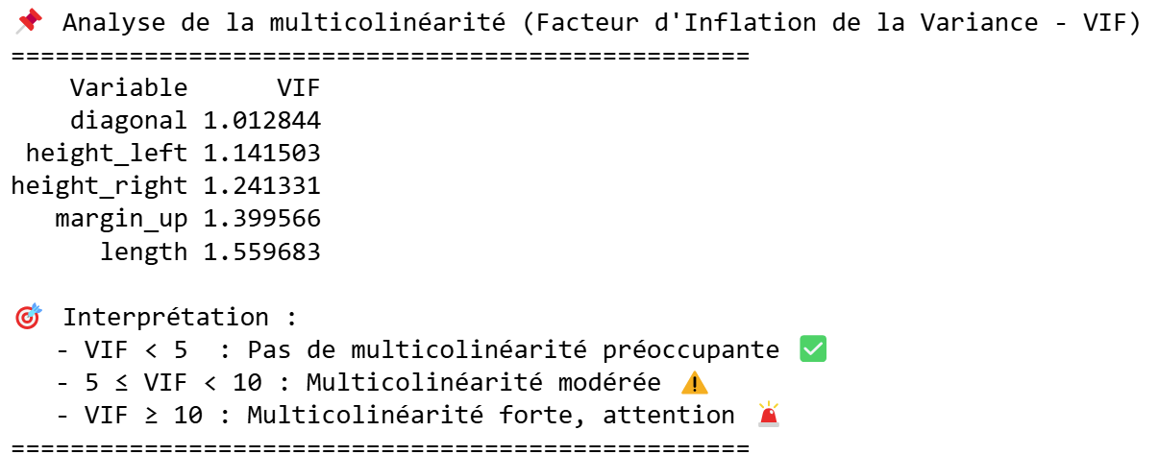
Imputation des Données Manquantes par Régression Linéaire Multiple
Test de la multicolinéarité
16

Slide 17

03
Utilisation de Modèles de machine learning
17

Slide 18
Métrique d’évaluation des modèles
Accuracy: mesure l'exactitude globale des prédictions
Précision: éviter de prédire vrai un faux billet
Recall: minimiser les vrais billets faussement détectés
Spécificité: mesure la proportion de faux billets correctement prédits
F1-score: compromis entre précision et recall
ROC&AUC: comparer plusieurs modèles
18

Slide 19
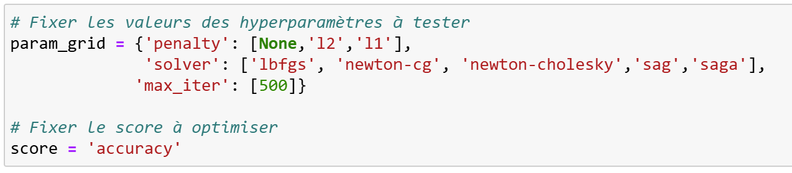
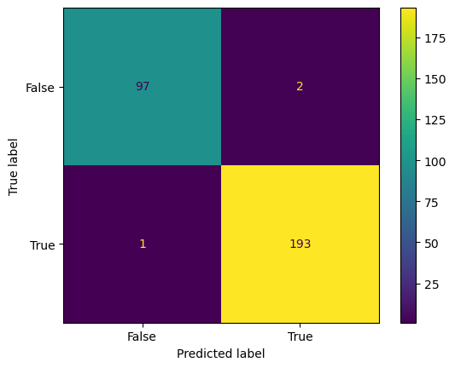
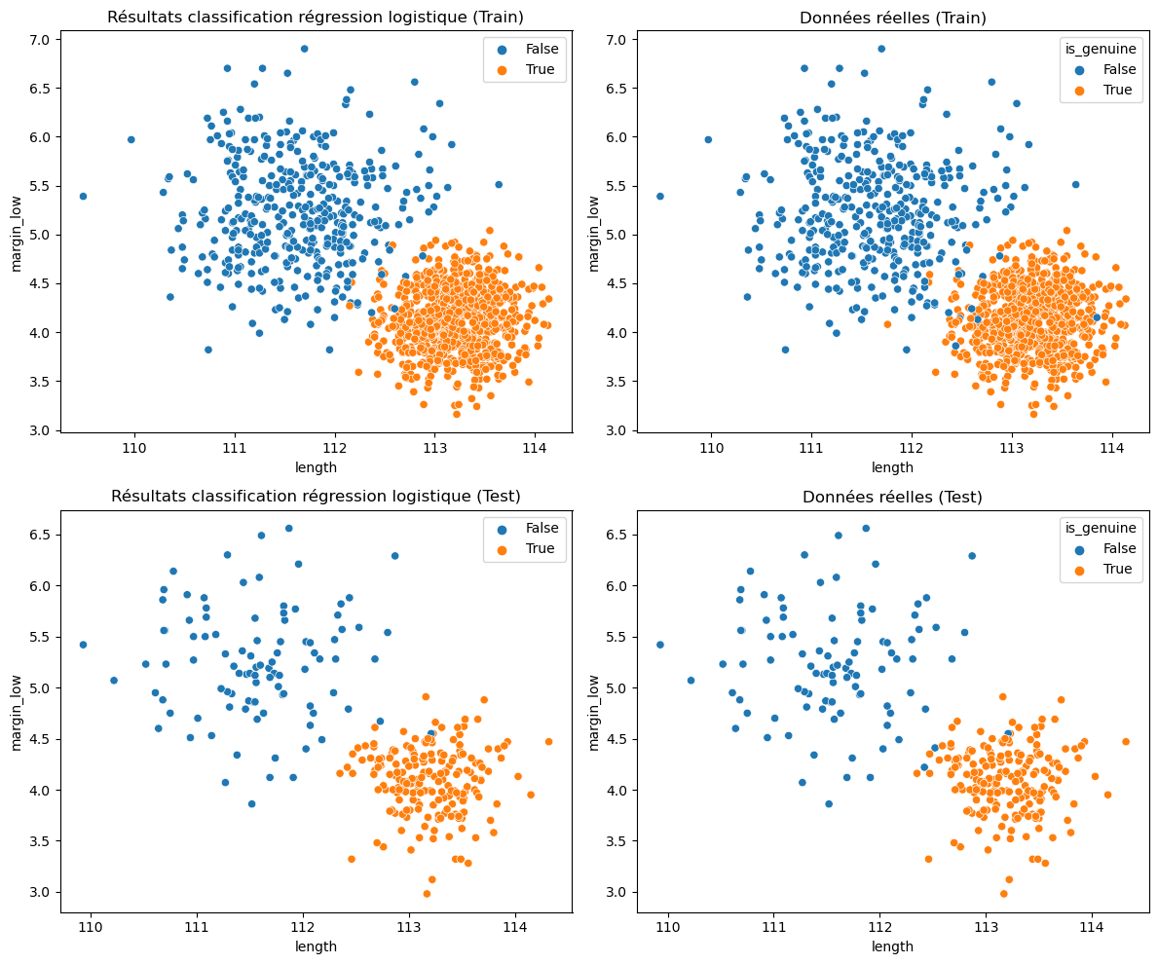
Régression logistique
19

Slide 20
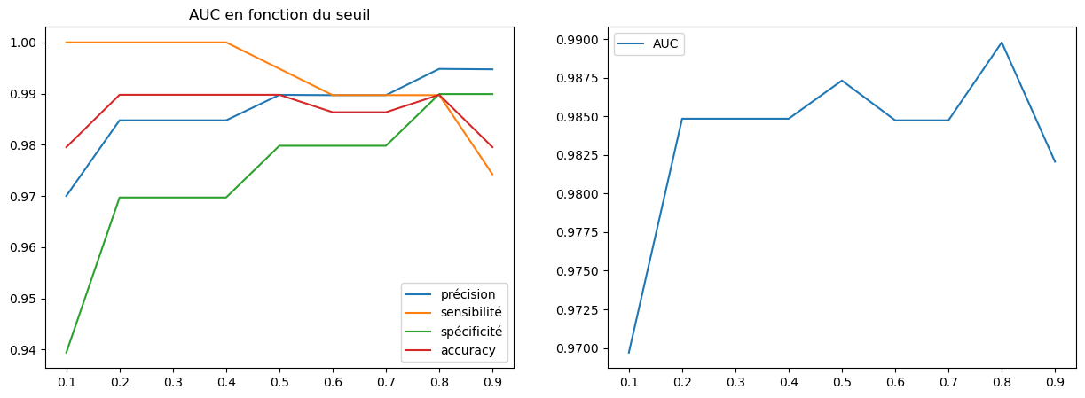

Régression logistique Seuil Optimal
20

Slide 21
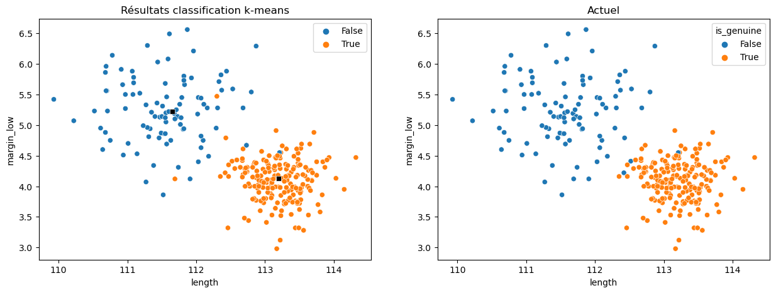

K-mean
21

Slide 22
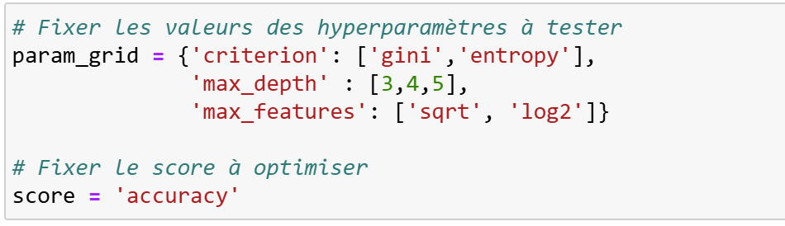

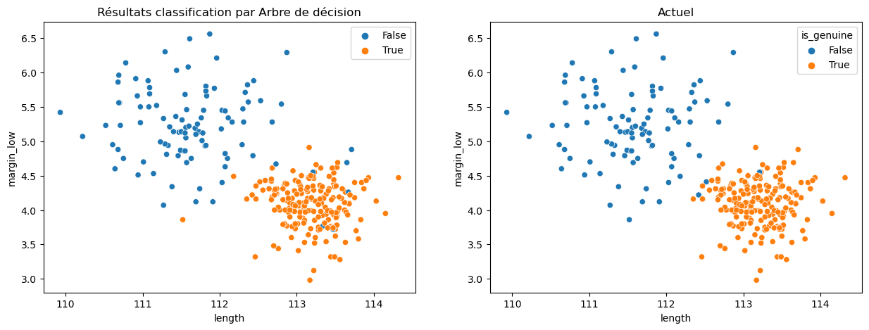
Decision Tree
22

Slide 23
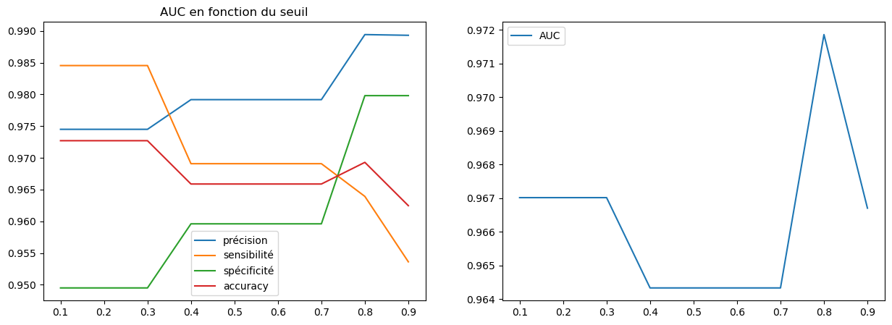

Decision Tree Seuil Optimal
23

Slide 24
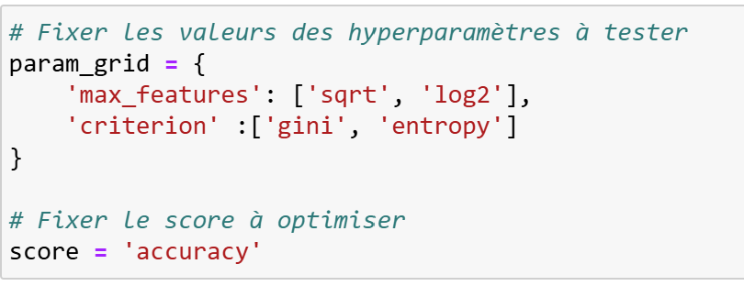
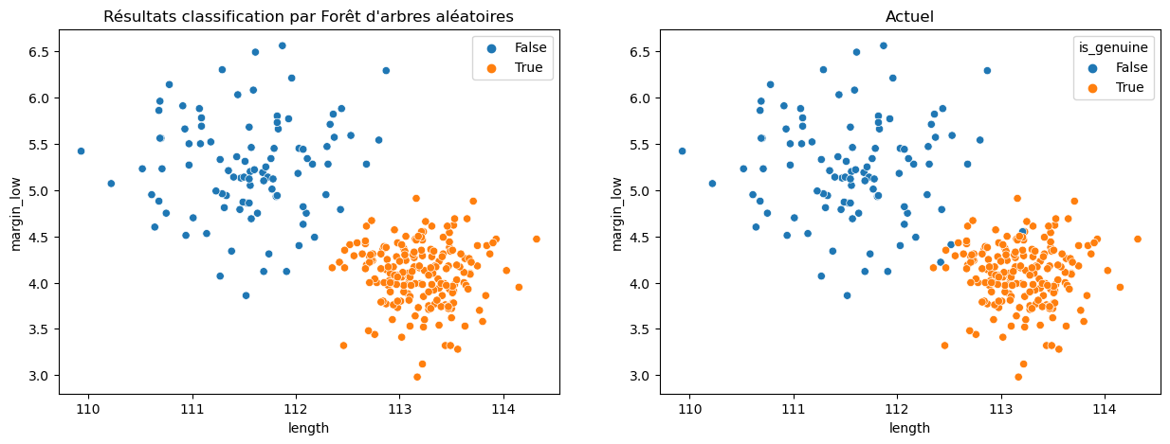

Random Forest
24

Slide 25

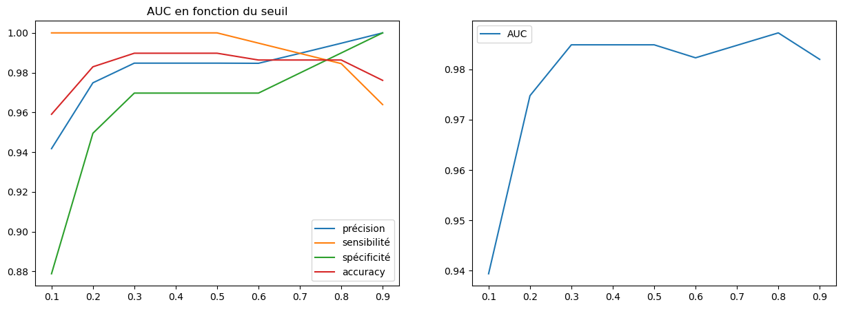
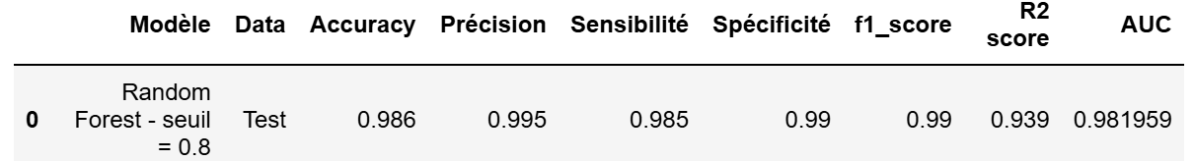
Random Forest Optimal
25

Slide 26
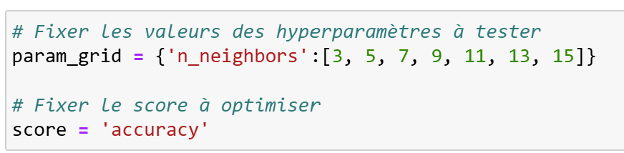
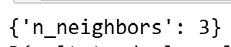
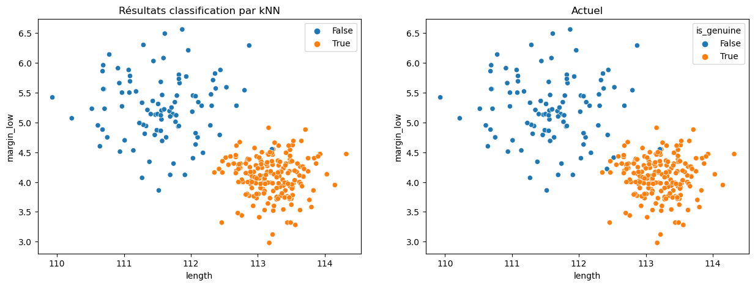

K-NN (K-Nearest Neighbors)
26

Slide 27
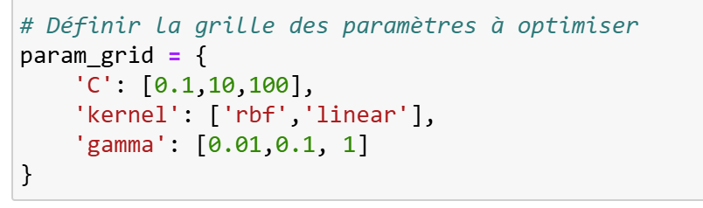
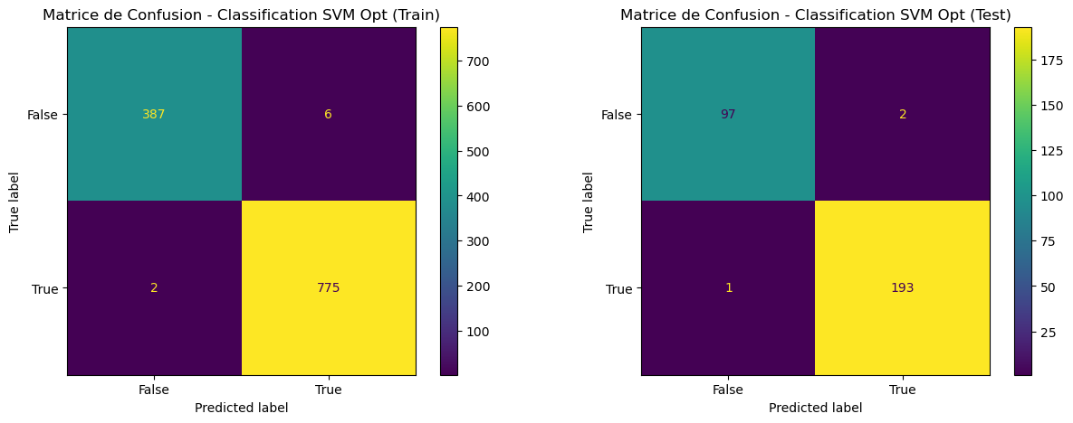
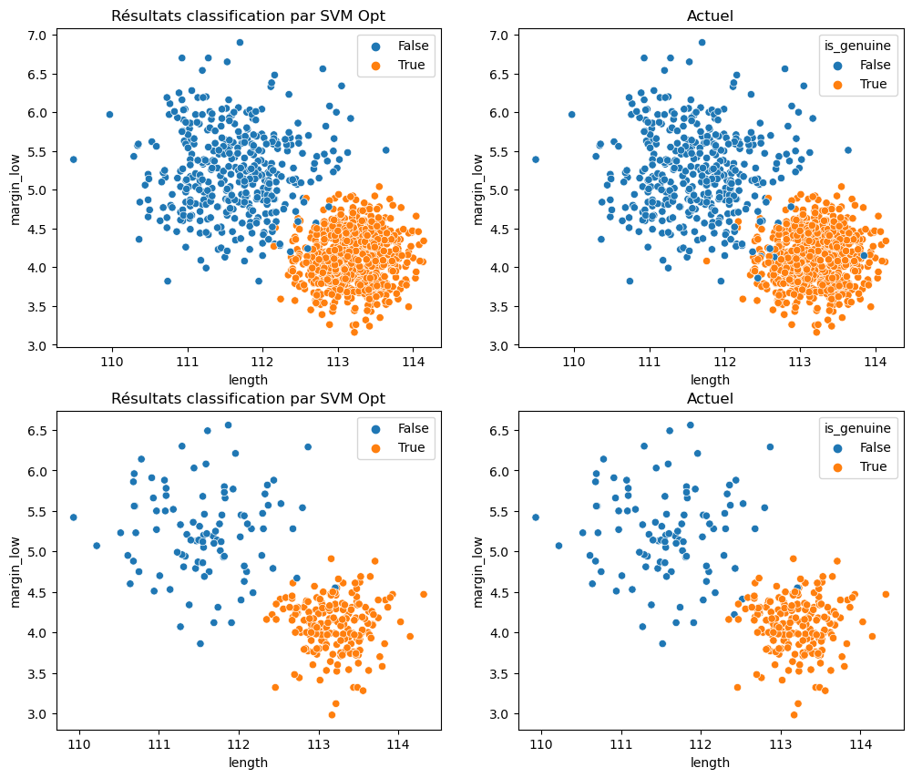
SVM (Machine à vecteurs de support)
27

Slide 28

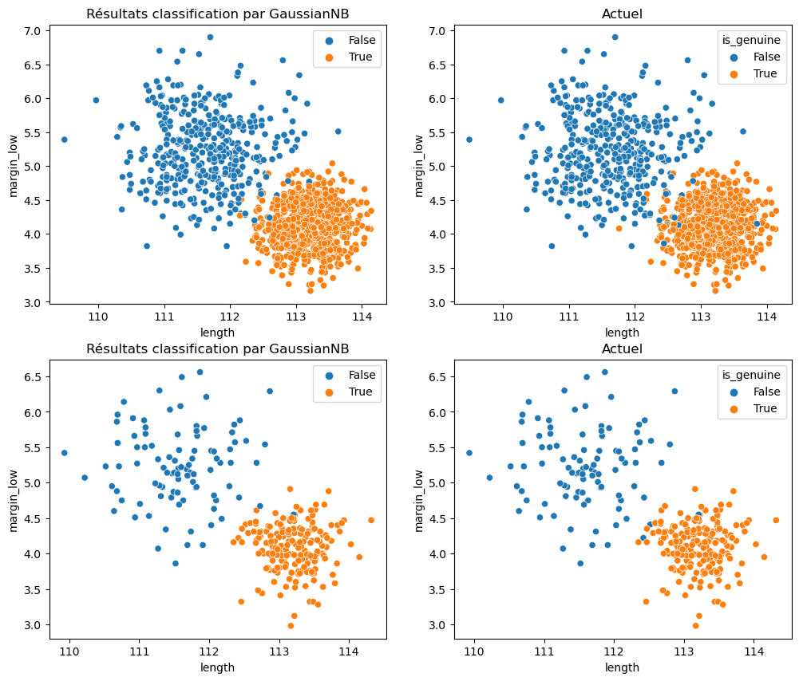
Naive Bayes Classifier
28

Slide 29

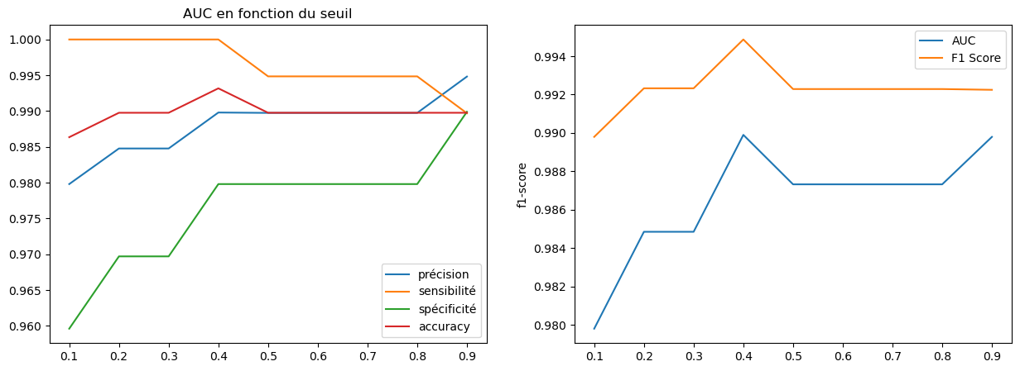
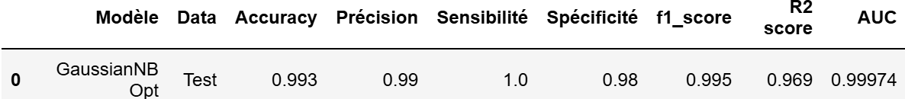
Naive Bayes Classifier Optimal
29

Slide 30

Choix du modèle
04
30

Slide 31
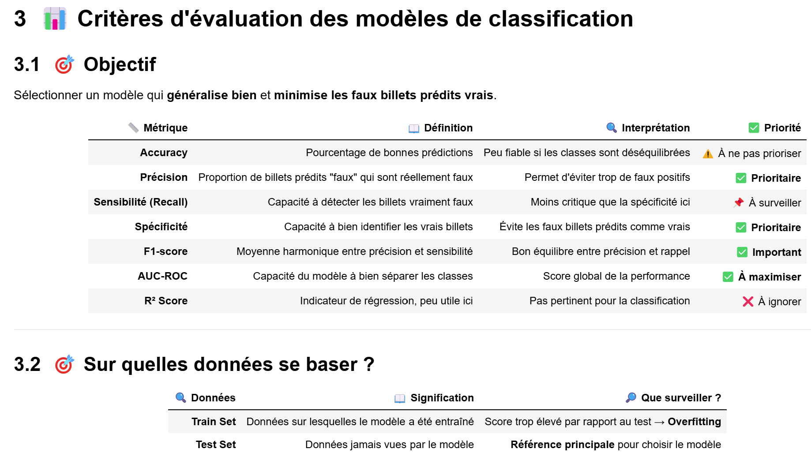
Choix du modèle
31

Slide 32
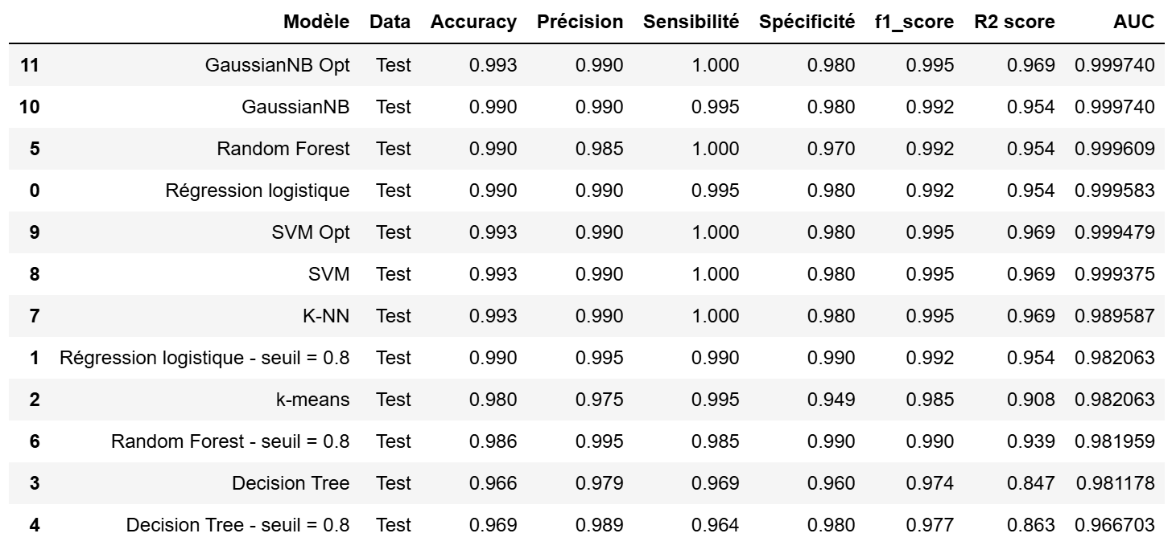
Choix du modèle
32

Slide 33
05
Présentation de l’application fonctionnelle
33

Slide 34
Merci!
Avez-vous des questions?
34

